Slide 1
Библиотечный сквер: идея, воплощение, результат

Slide 2
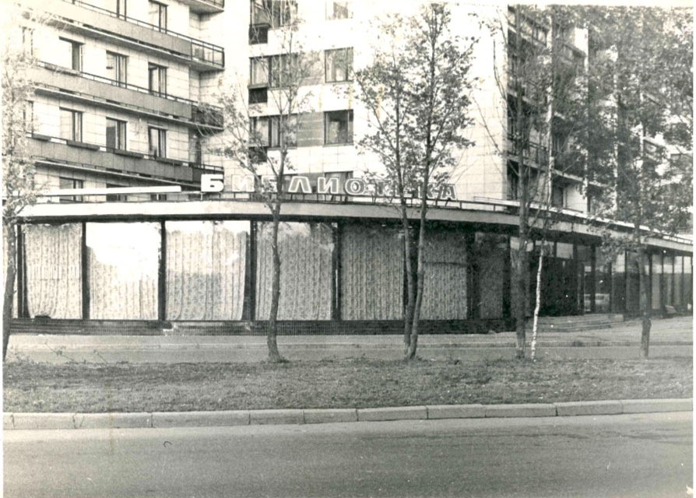
Год основания
Библиотеки: 1967.
Архитектурное бюро С.Б. Сперанского

Slide 3
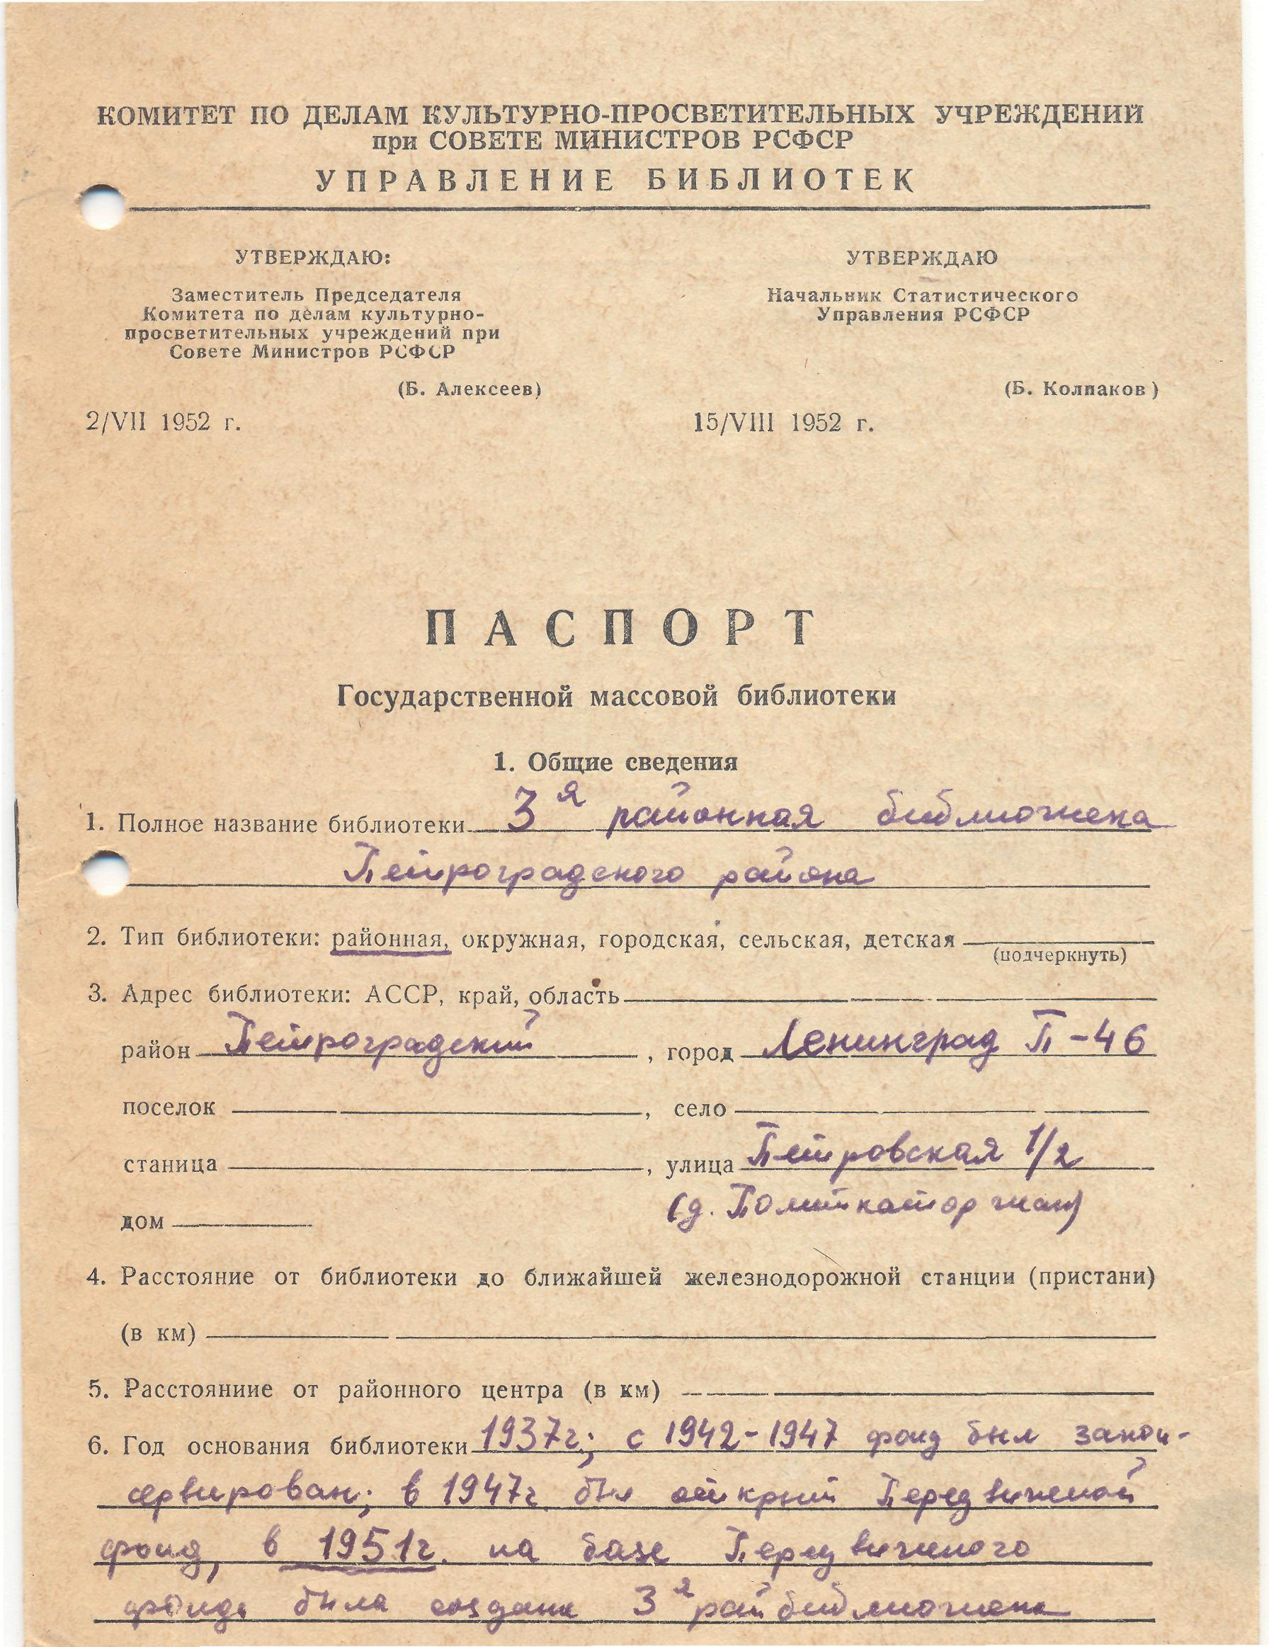
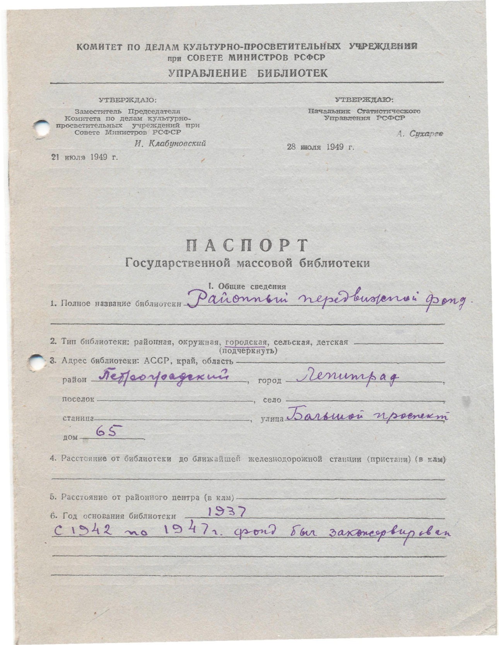
История «Библиотеки Друзей» берет свое начало в Петроградском районе: фонды Третьей районной библиотеки послужили основой для создания в Московском районе библиотеки «Юбилейная»

Slide 4
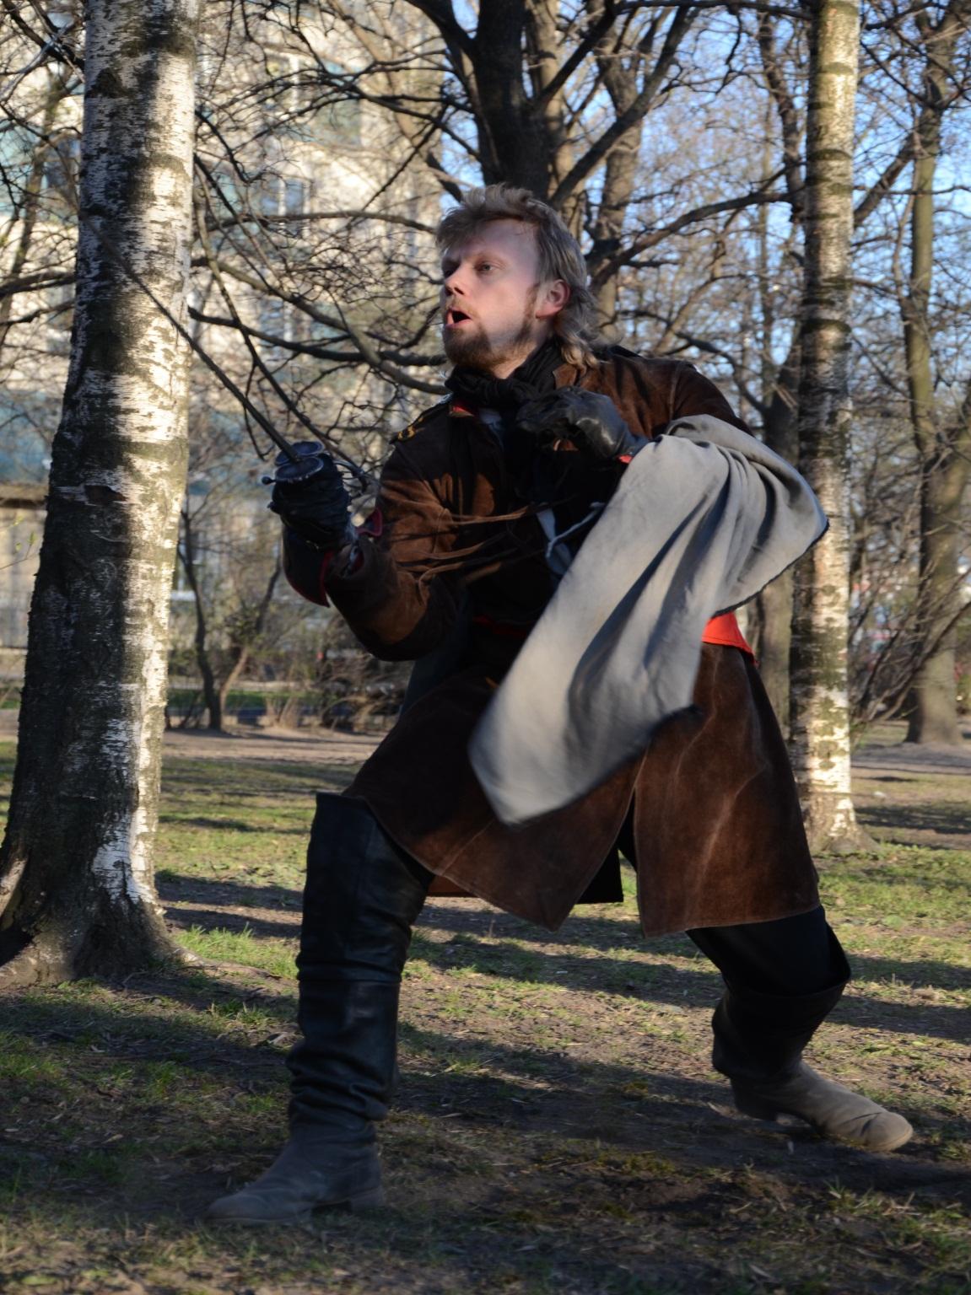
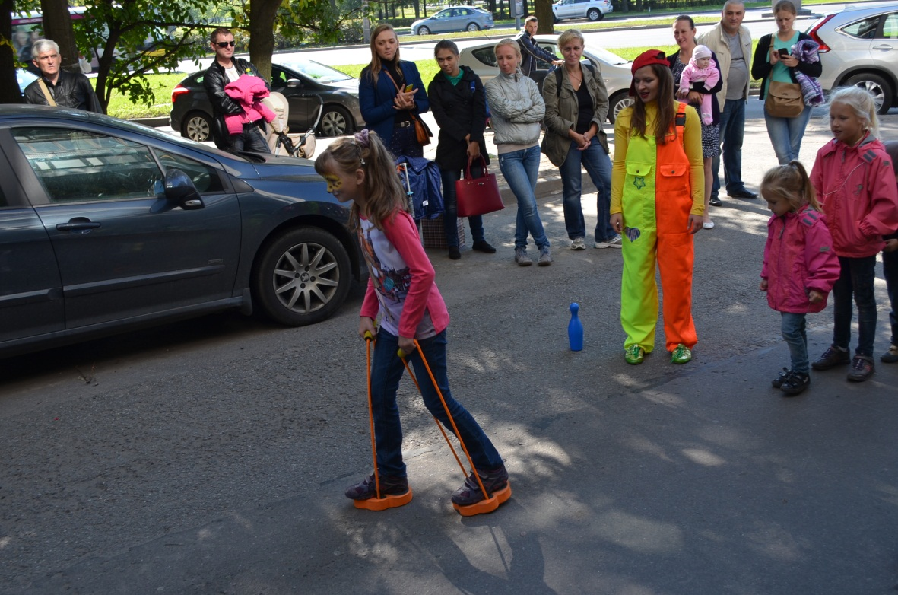
Уличные мероприятия «Библиотеки Друзей»

Slide 5
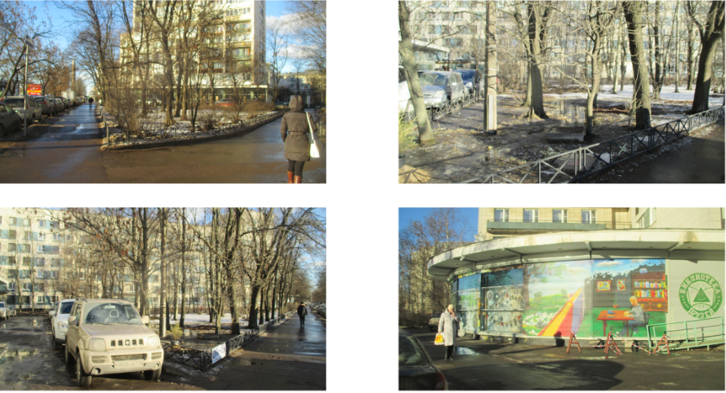
Вид библиотеки в период начала работы над проектом

Slide 6
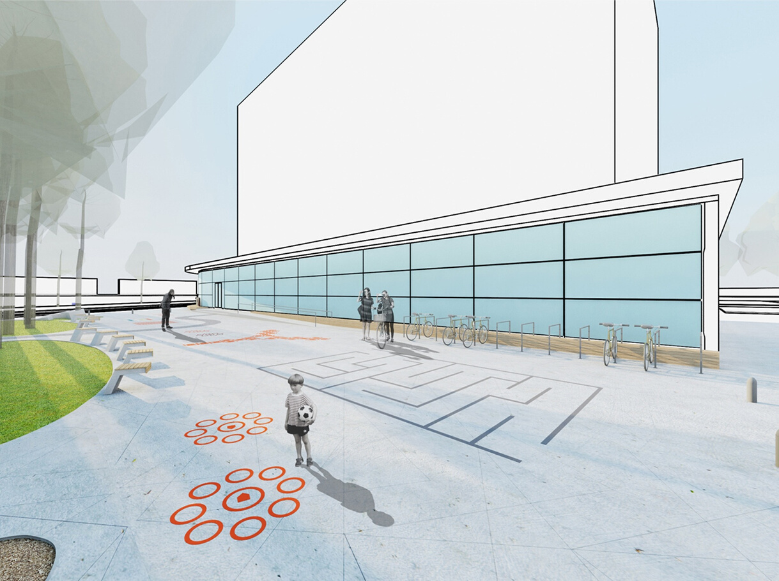
2016 год-начало обсуждения идеи создания сквера с урбанистами.
Организация рабочей группы на базе библиотеки.

Slide 7
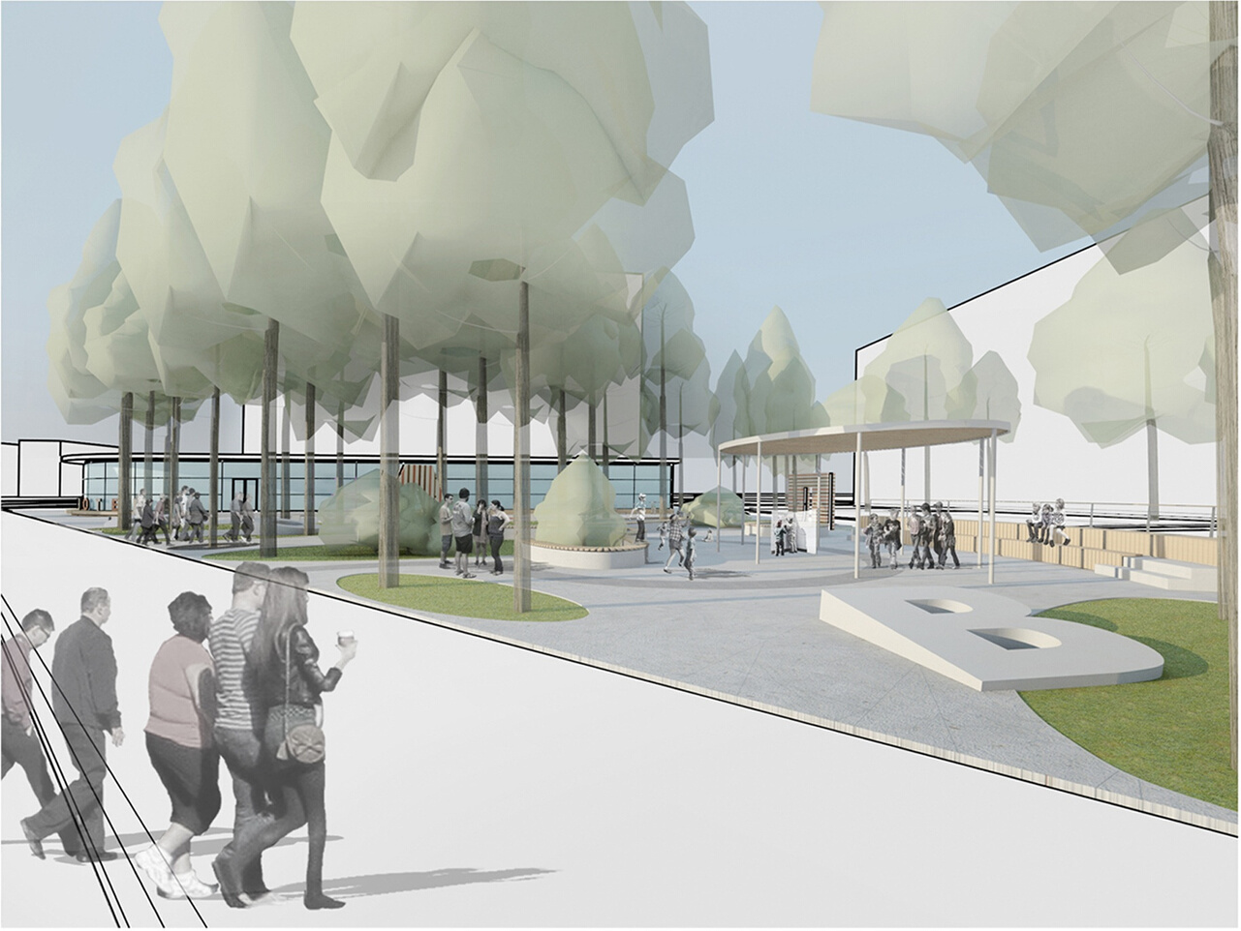
2017 год-Проект «Сквер у Библиотеки Друзей»-победитель конкурса «Твой бюджет»

Slide 8
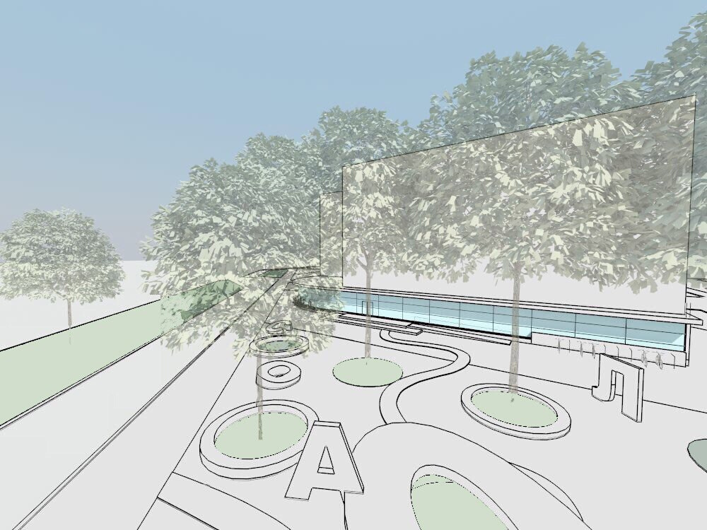
Начало благоустройства-2019 год

Slide 9
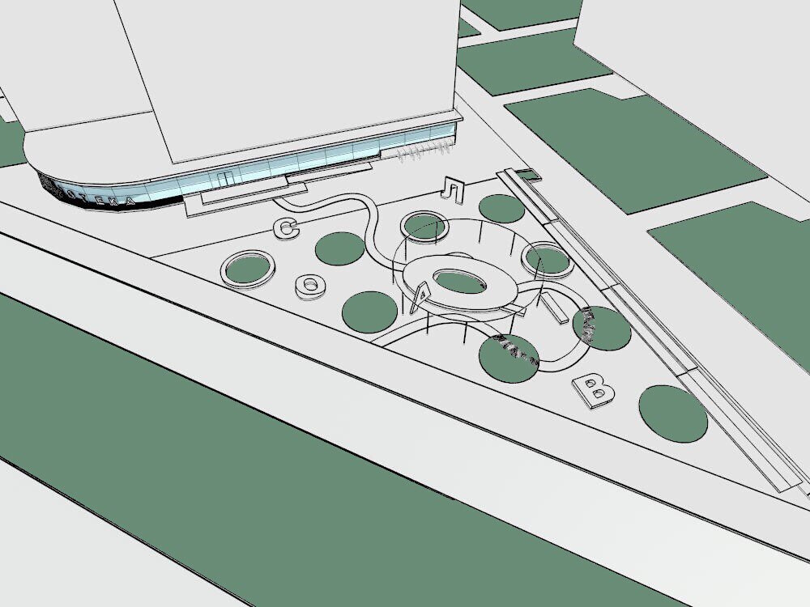
Сквер-визитная карточка библиотеки. Зонирование: распределены зоны для мероприятий и зоны отдыха и игр.
Сохранение деревьев.
Ограничение проезда.

Slide 10
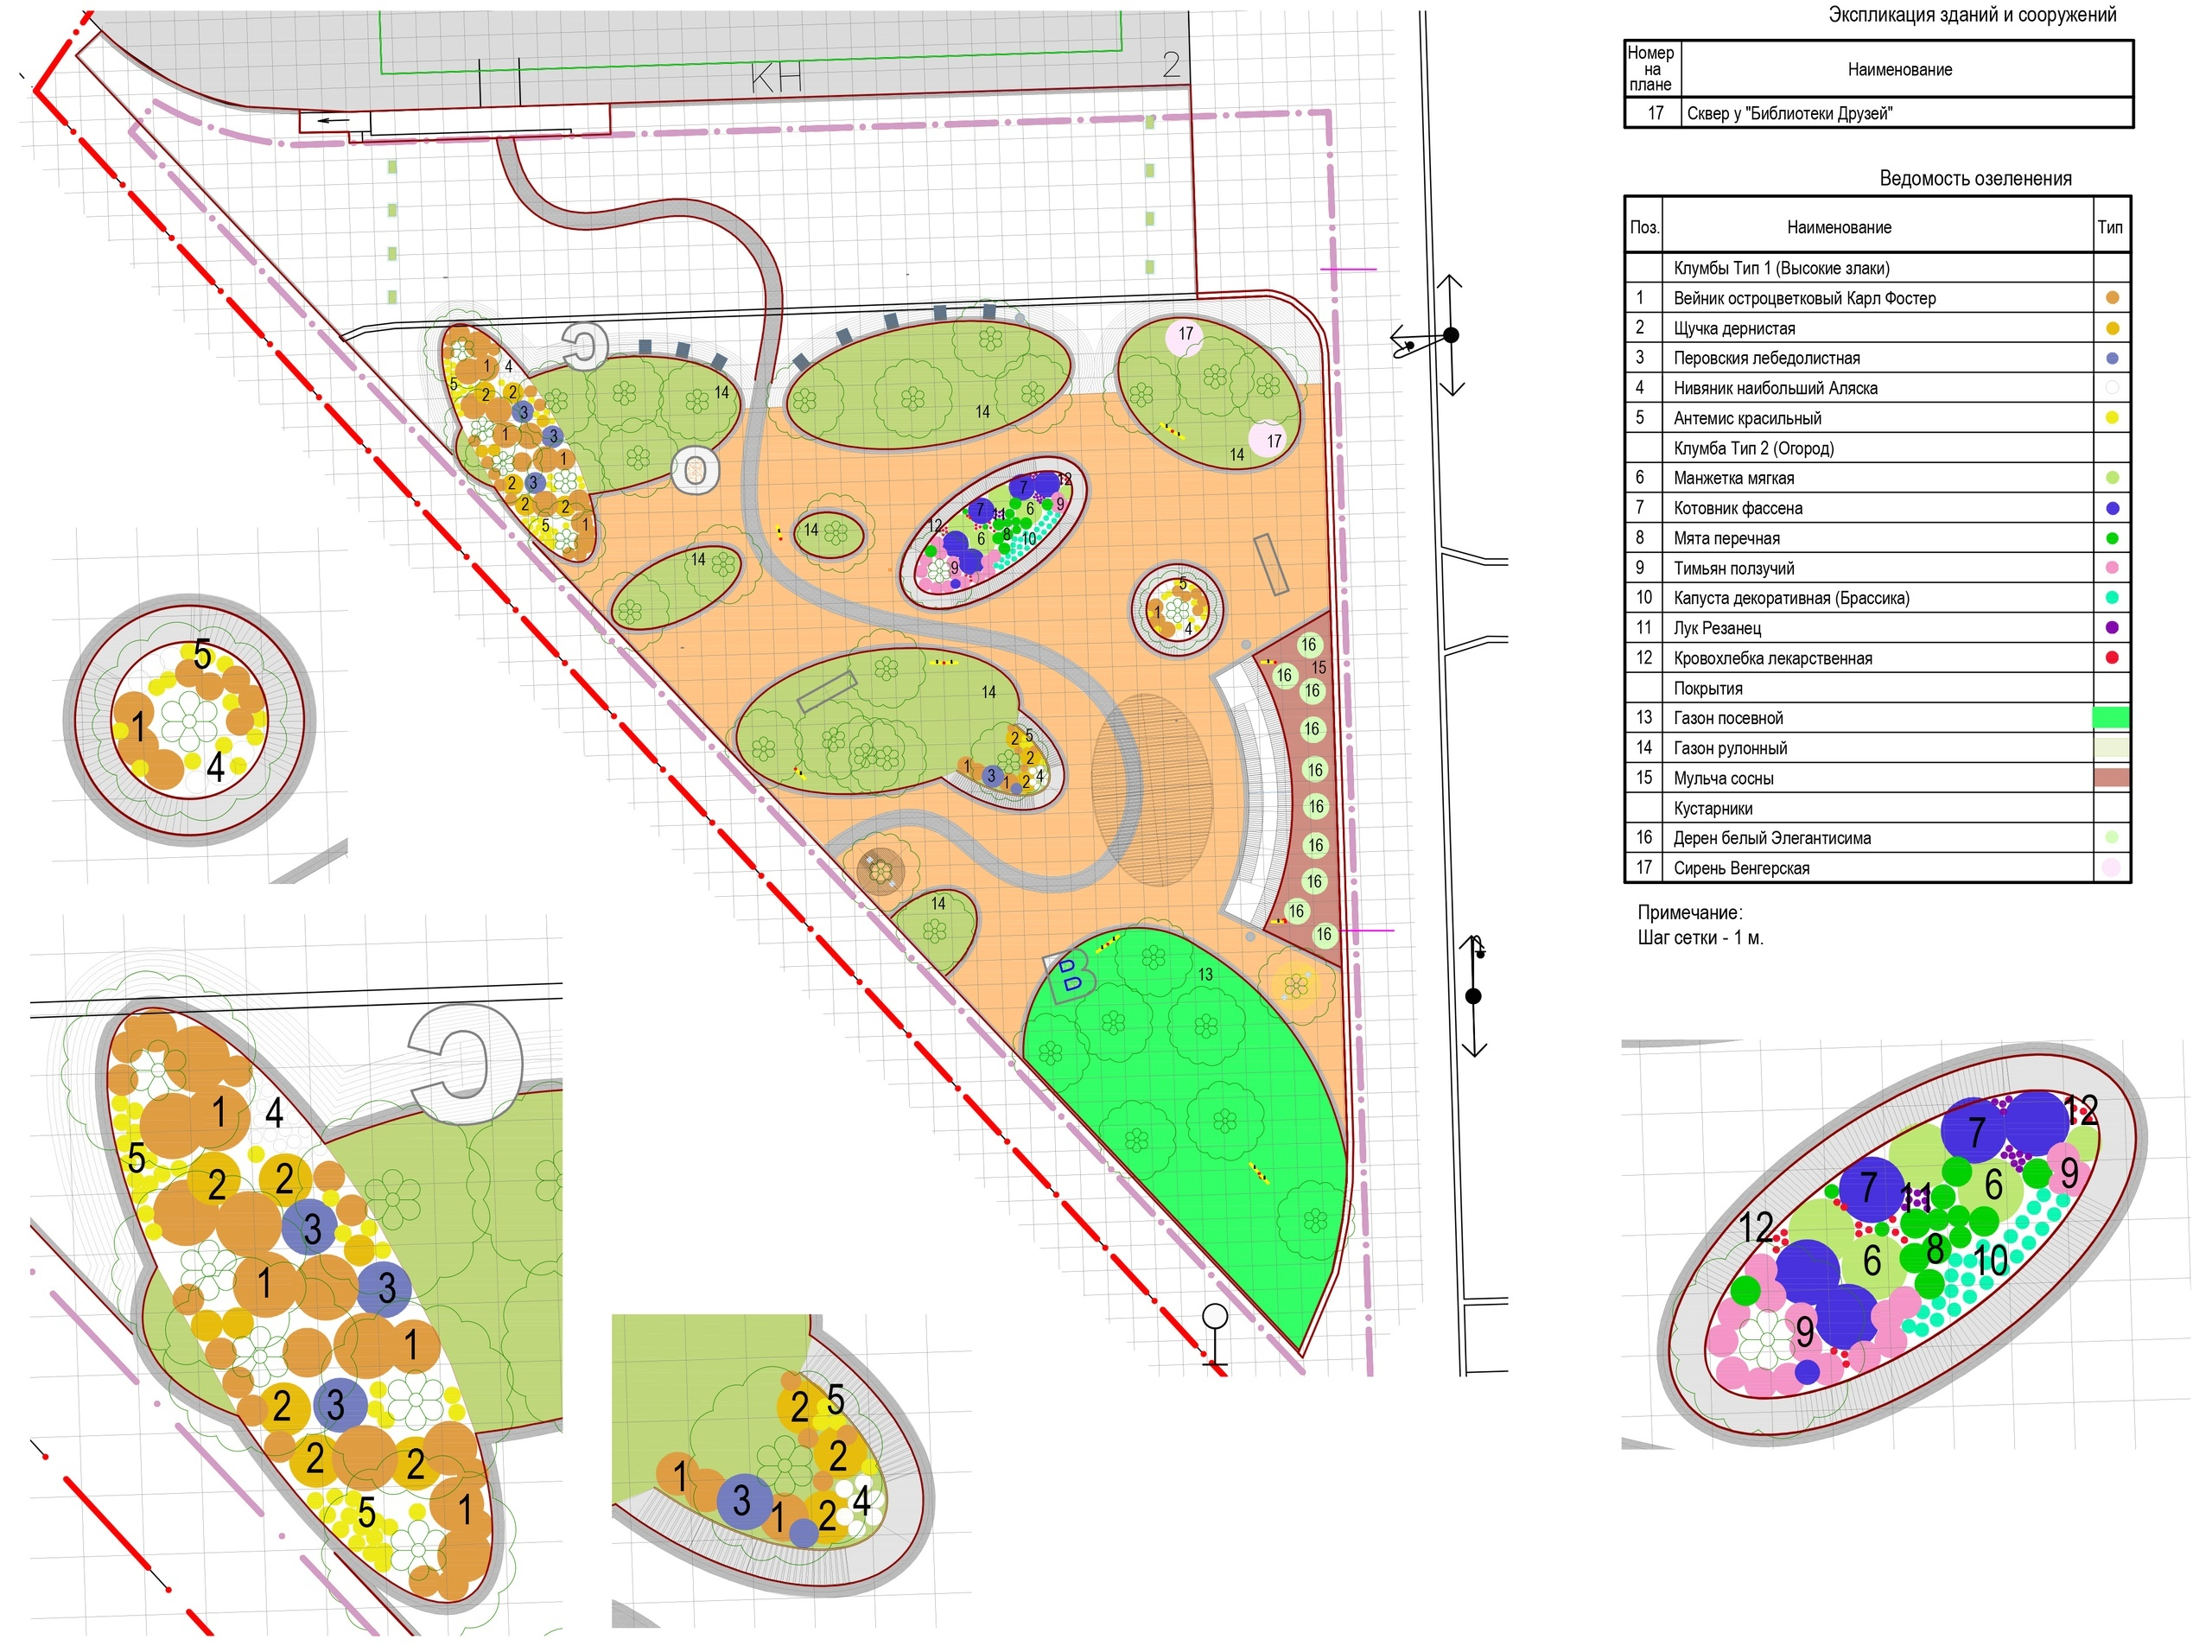
Схема зонирования сквера

Slide 11
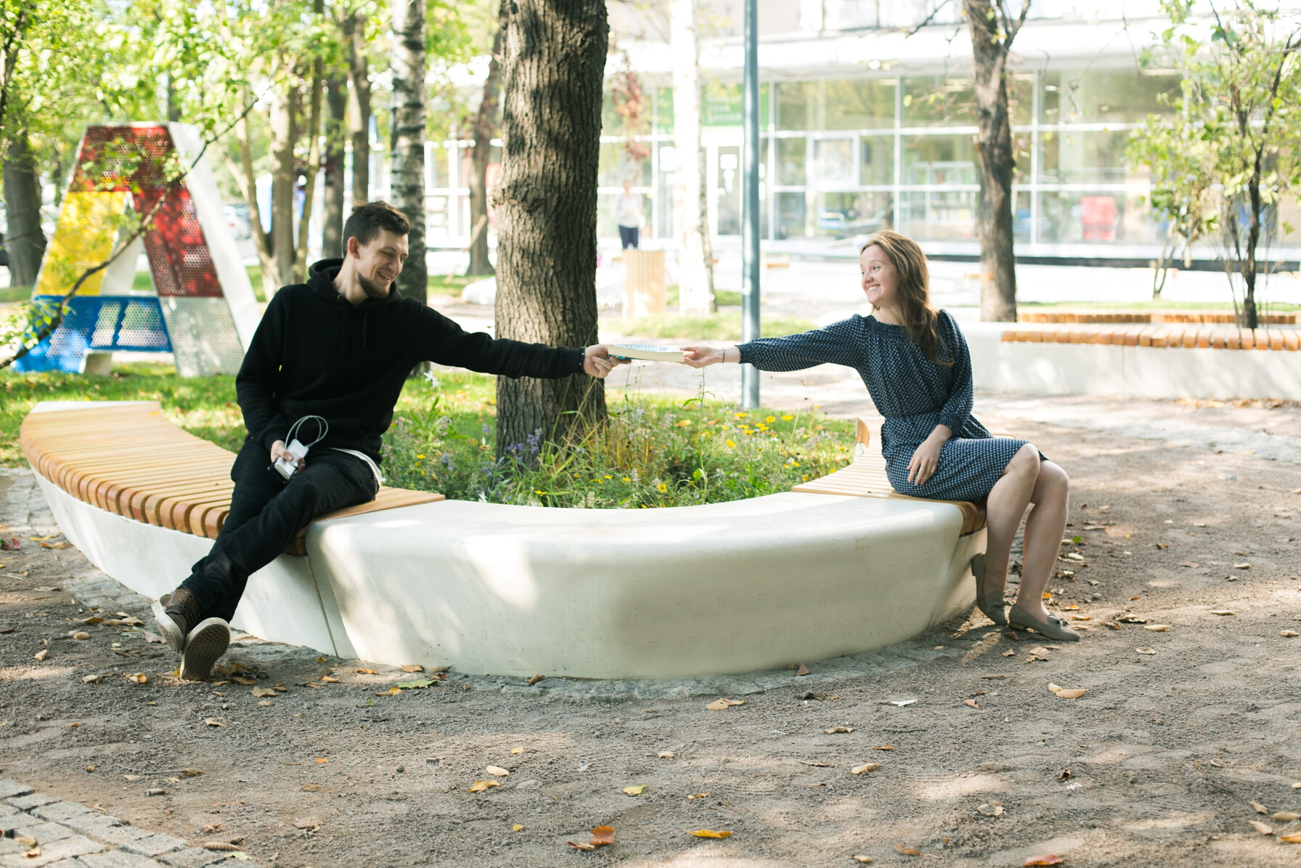
Зоны для чтения и отдыха

Slide 12
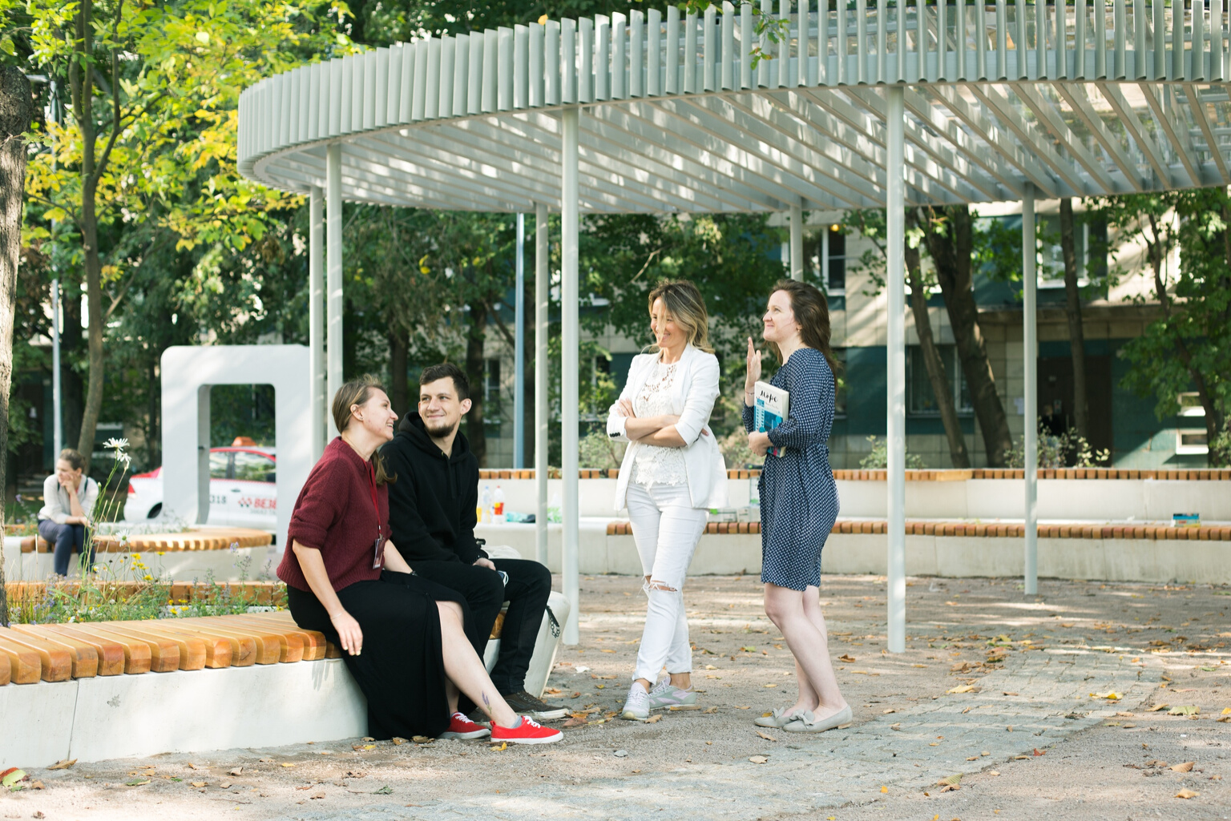
Место для проведения массовых мероприятий

Slide 13
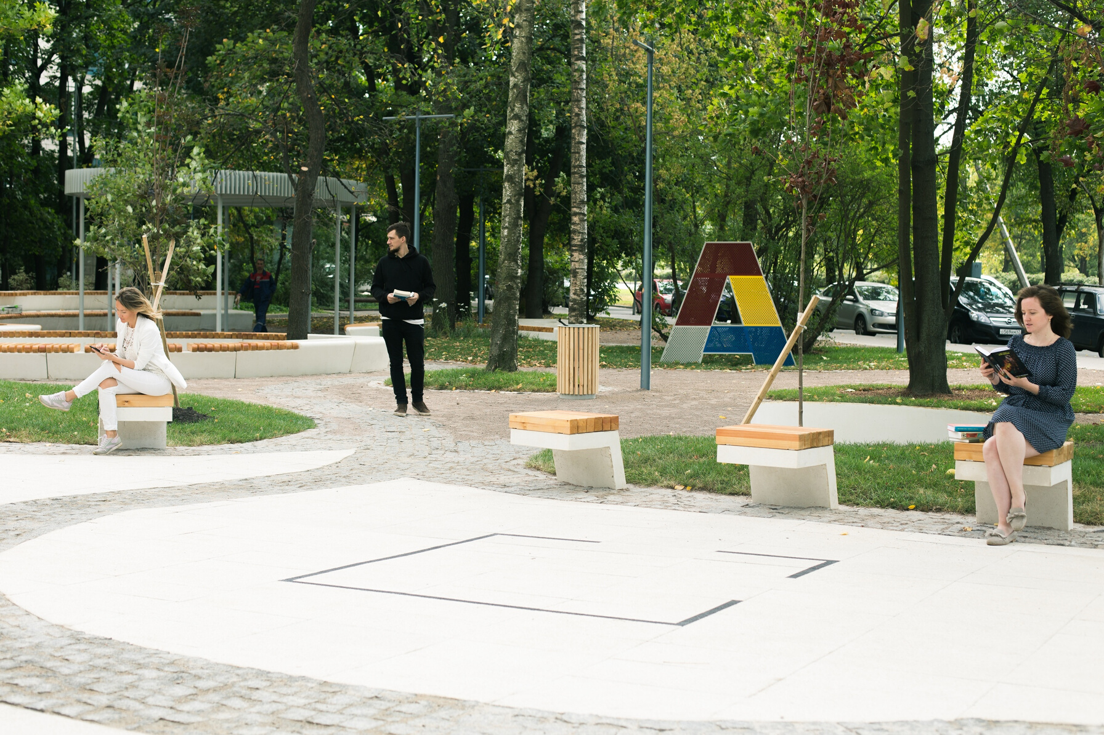
Площадка для детских игр и отдыха мам

Slide 14
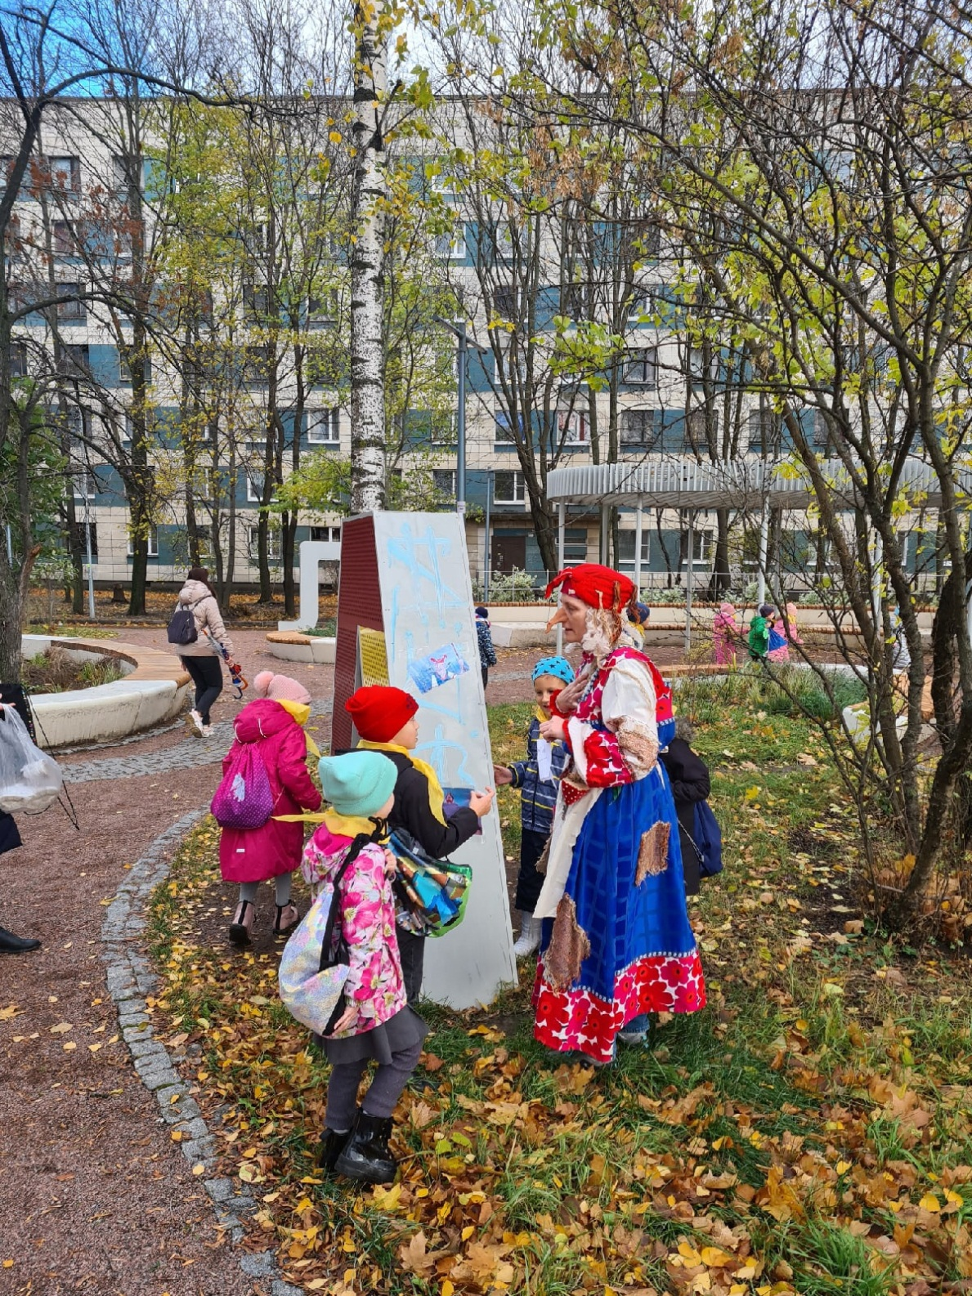
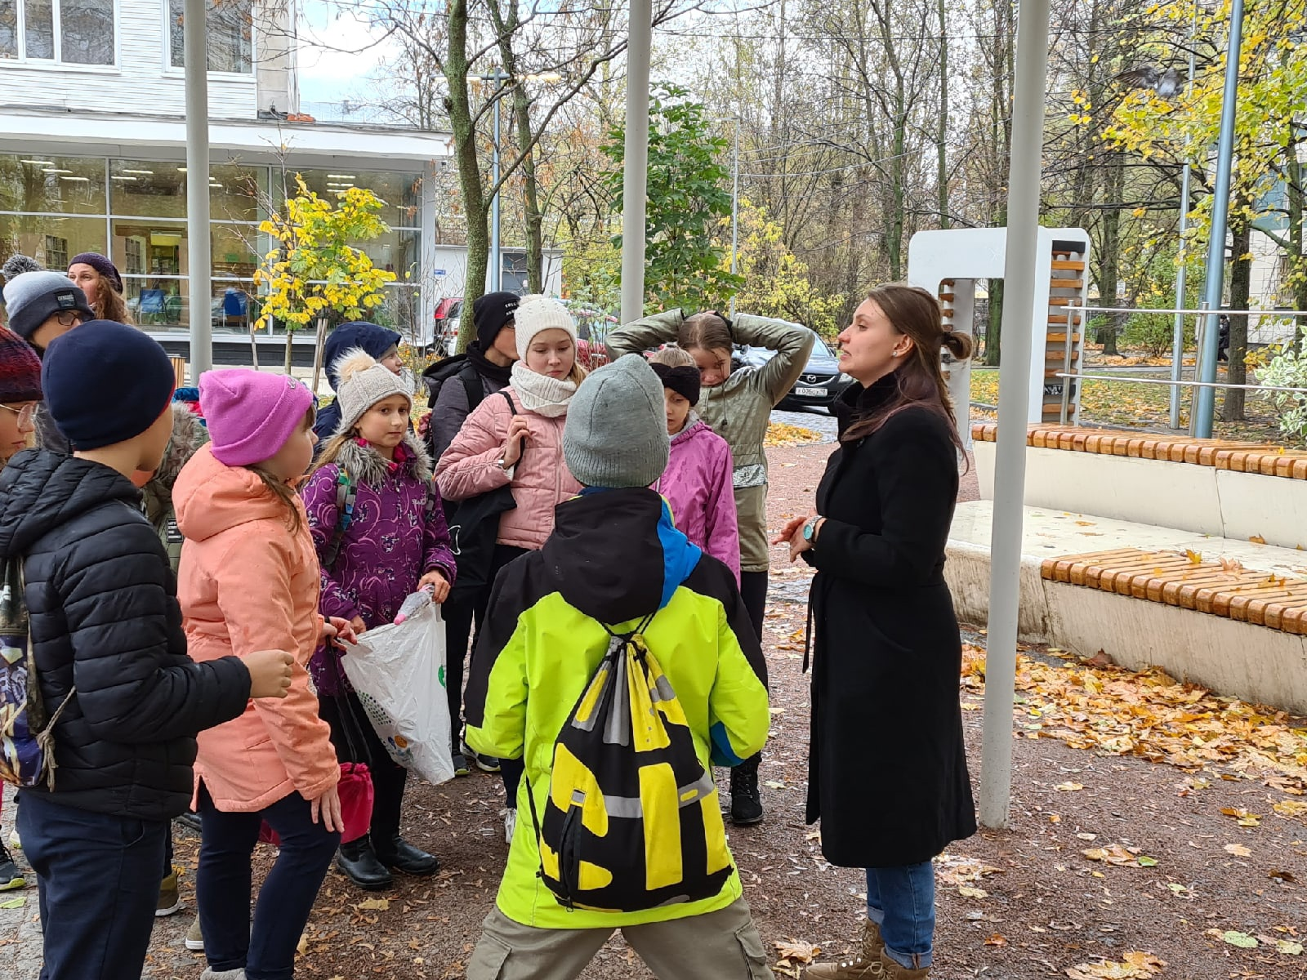
Мероприятия
для школьников: квесты, интерактивные занятия

Slide 15
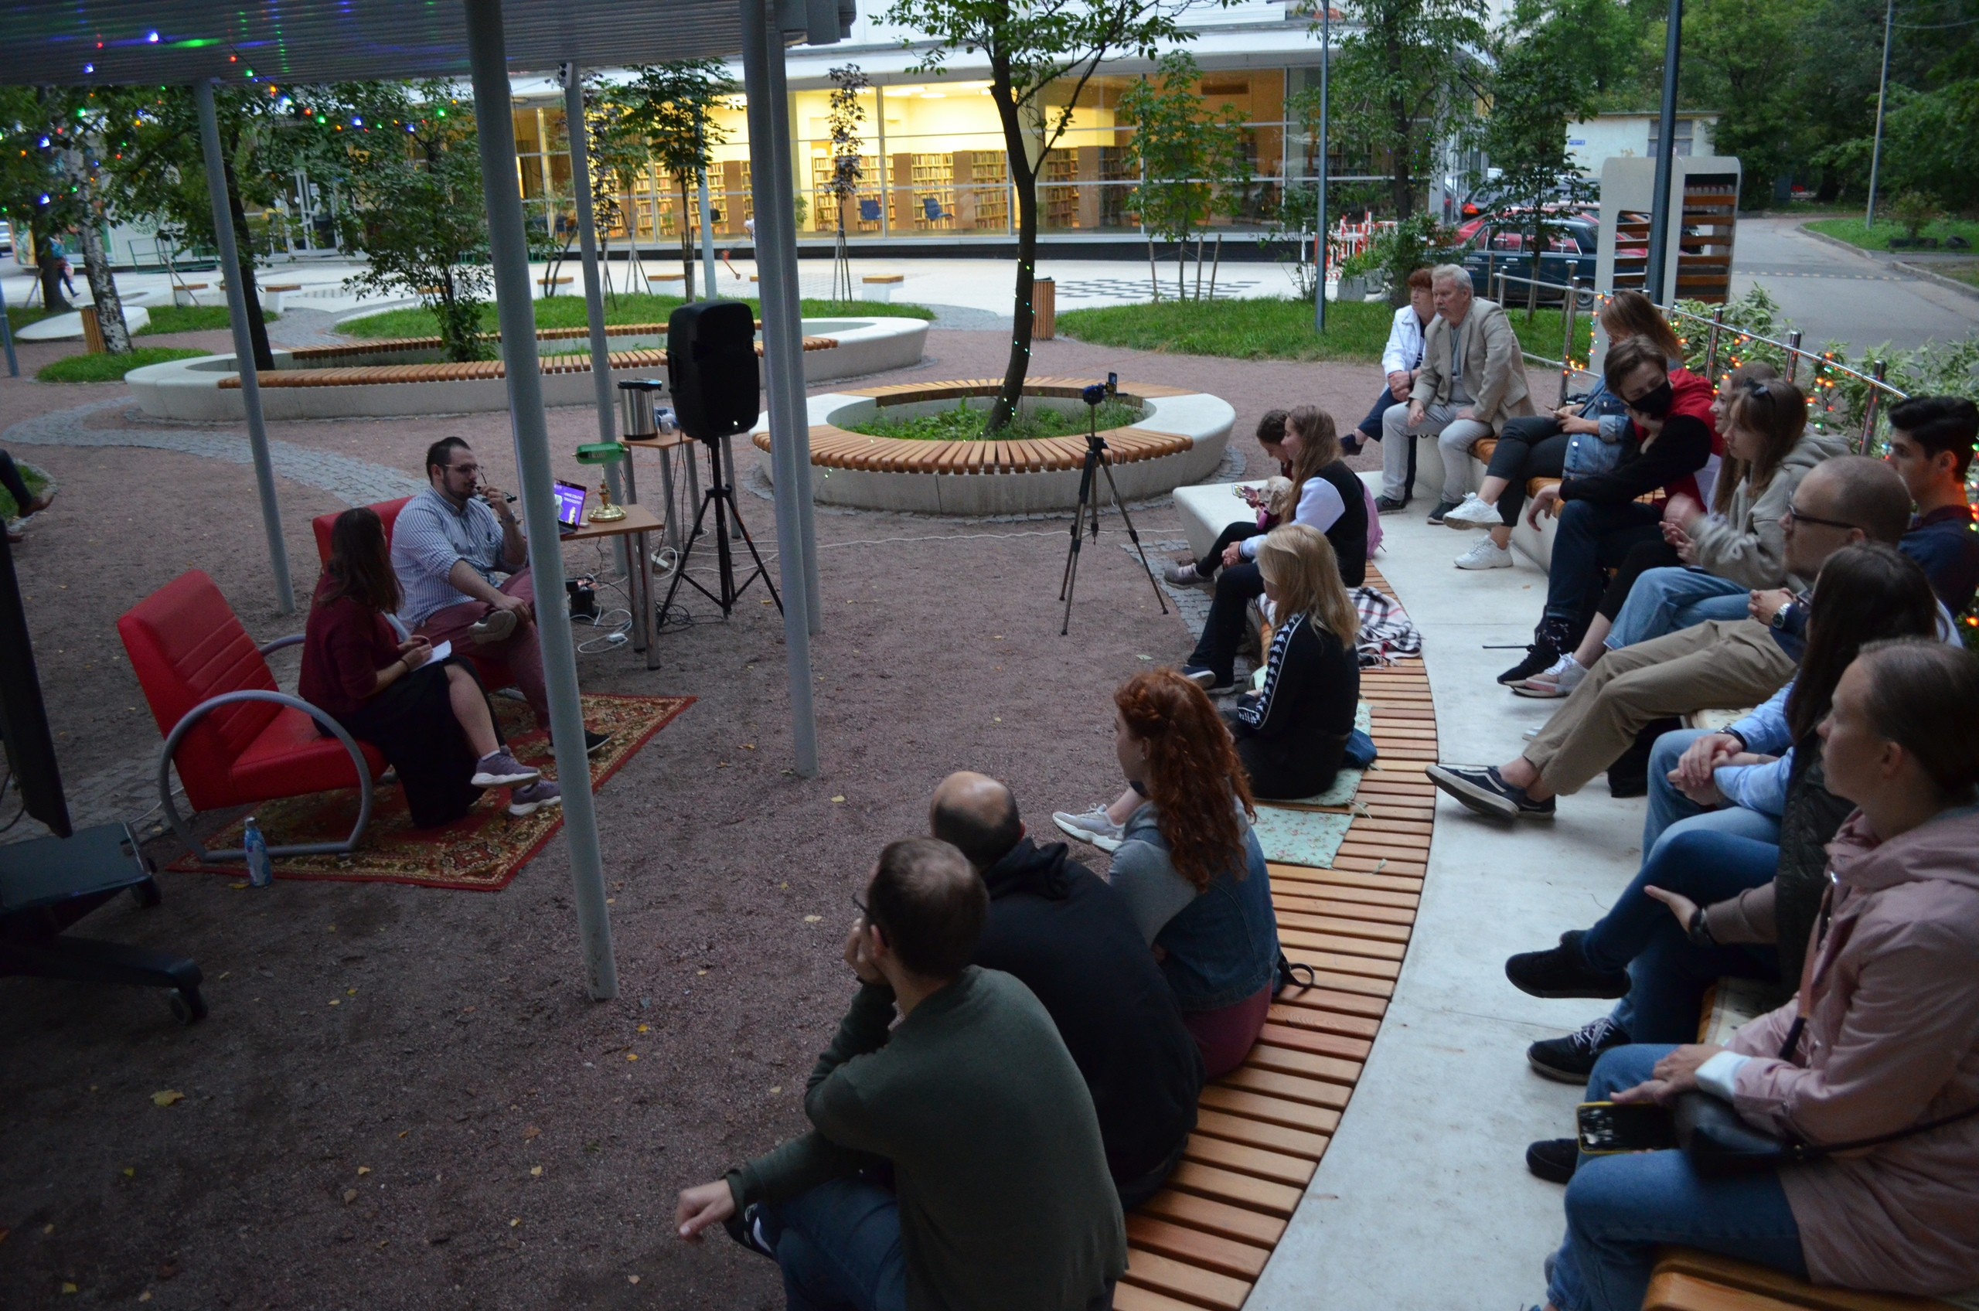
Для молодежи проводятся летние встречи с начинающими писателями и поэтами.

Slide 16
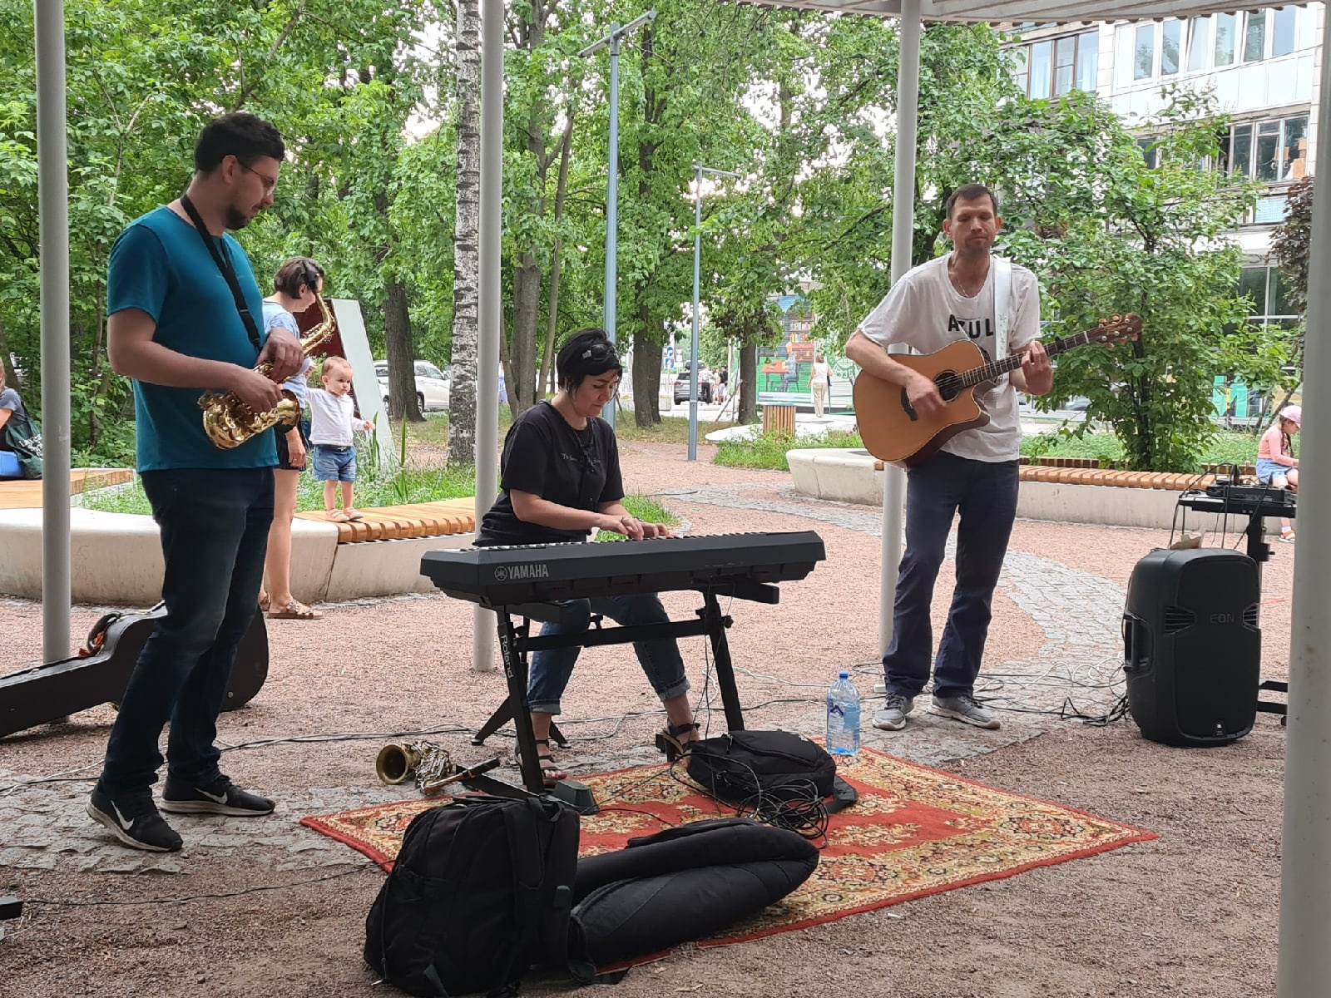
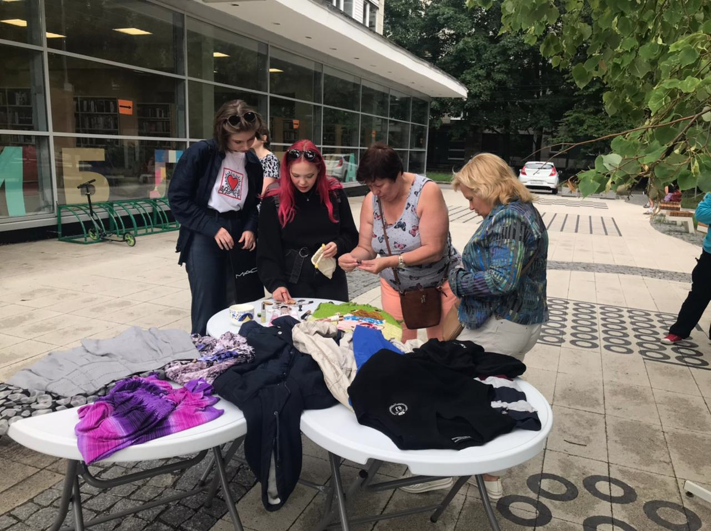
Уличные концерты и фримаркеты

Slide 17
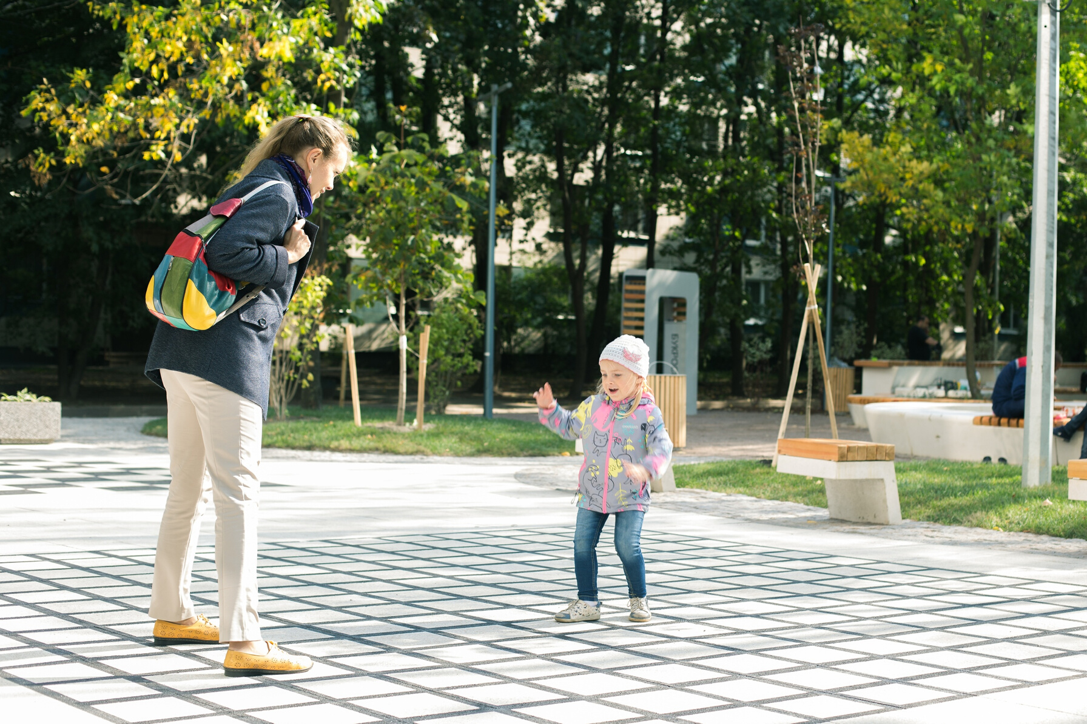
Игровая площадка.

Slide 18
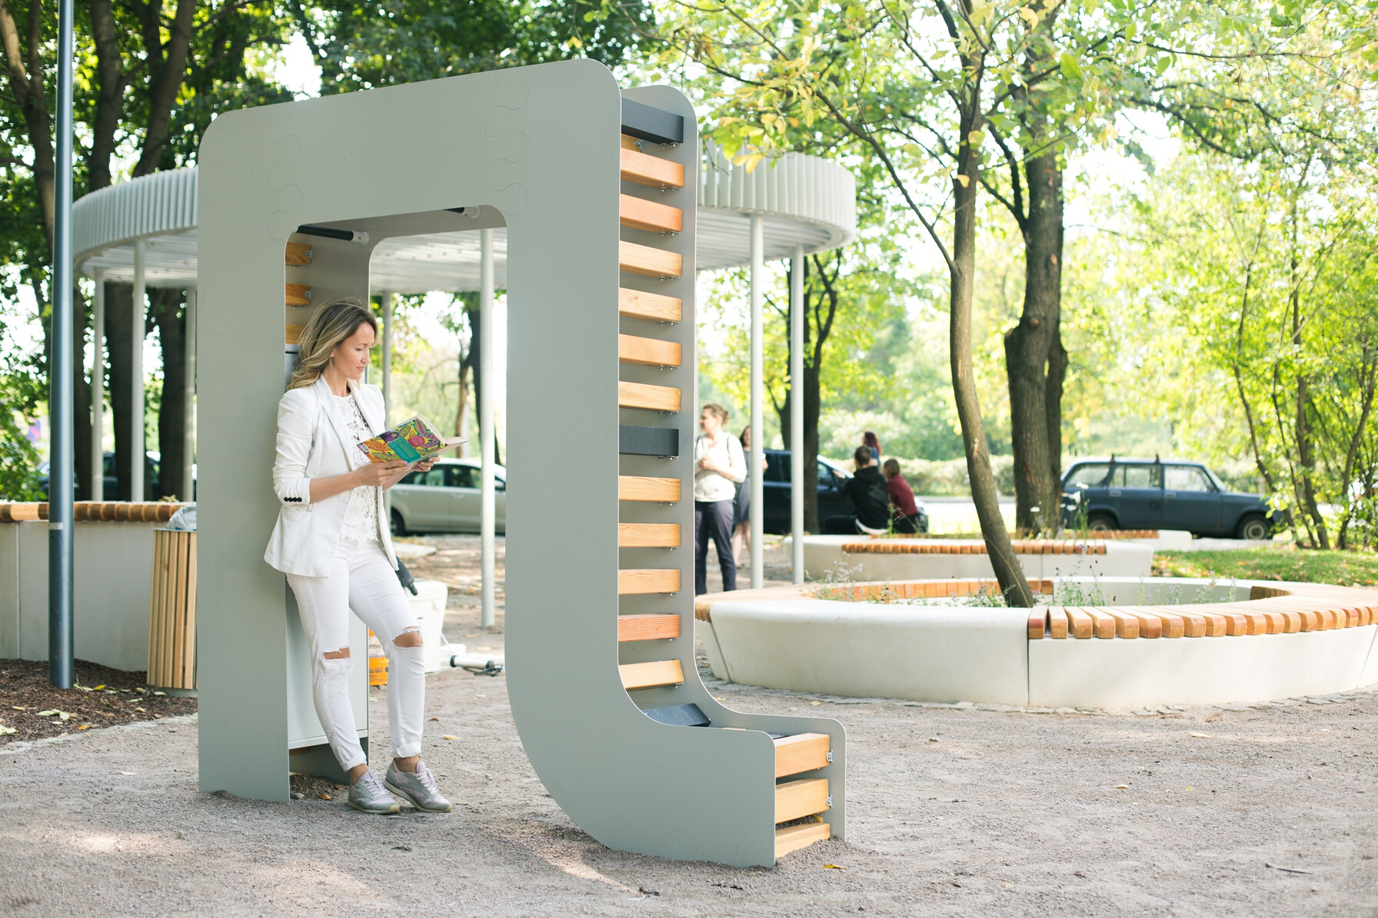
Летний буккроссинг

Slide 19
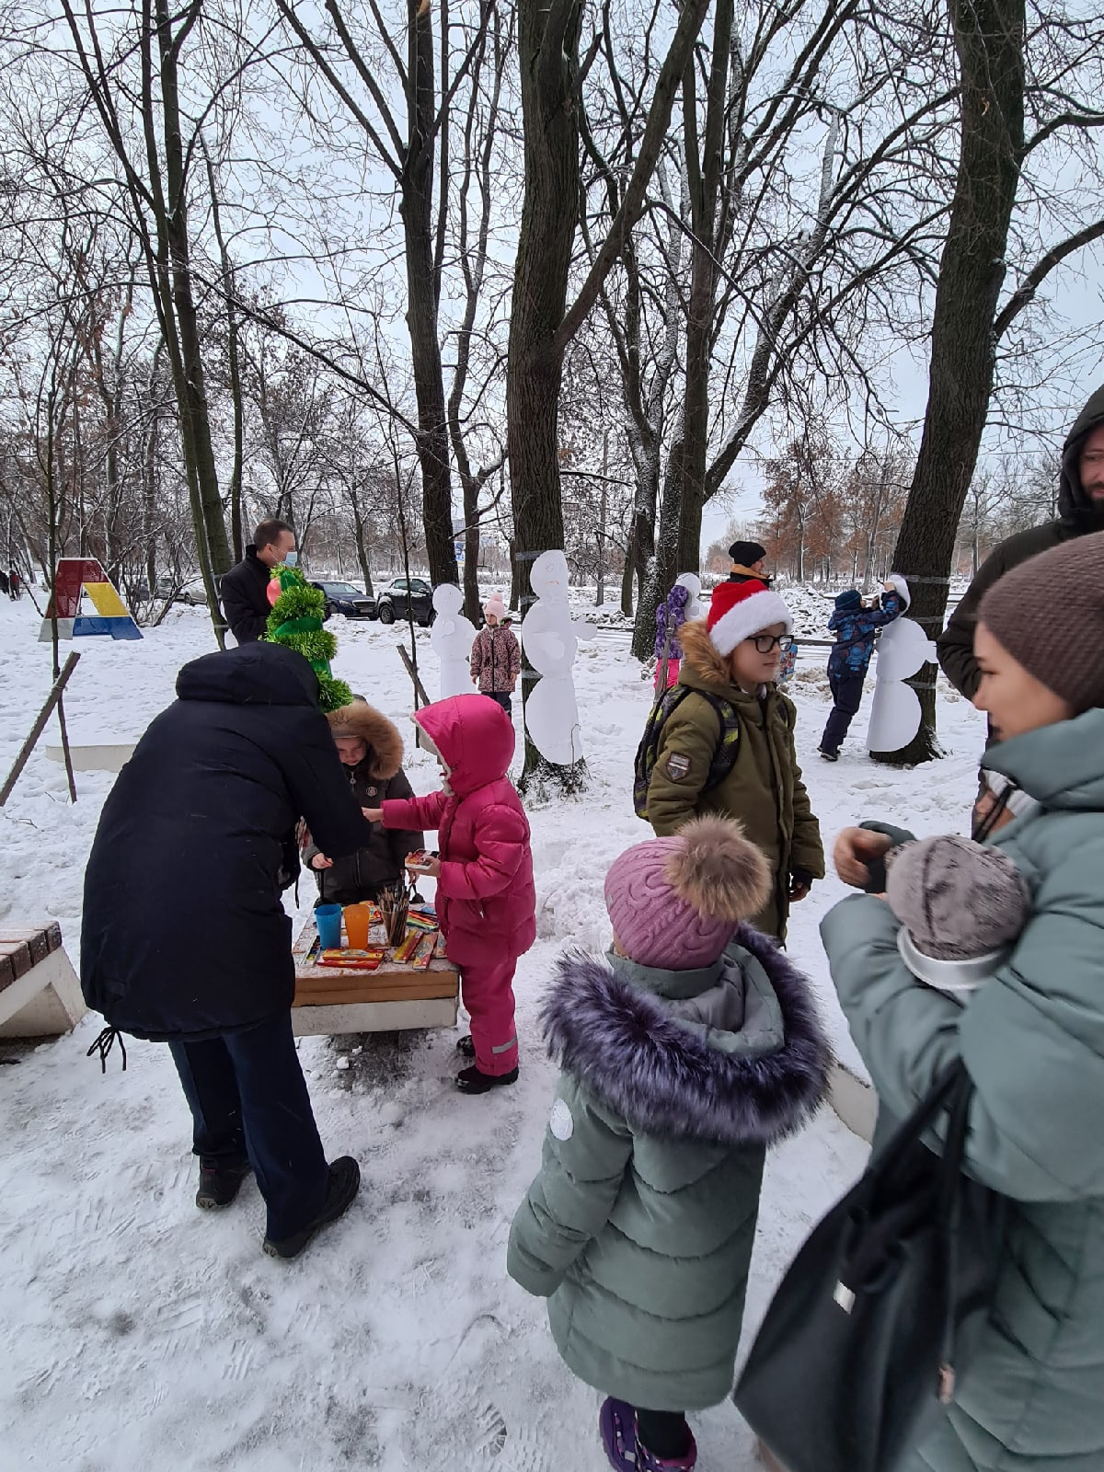
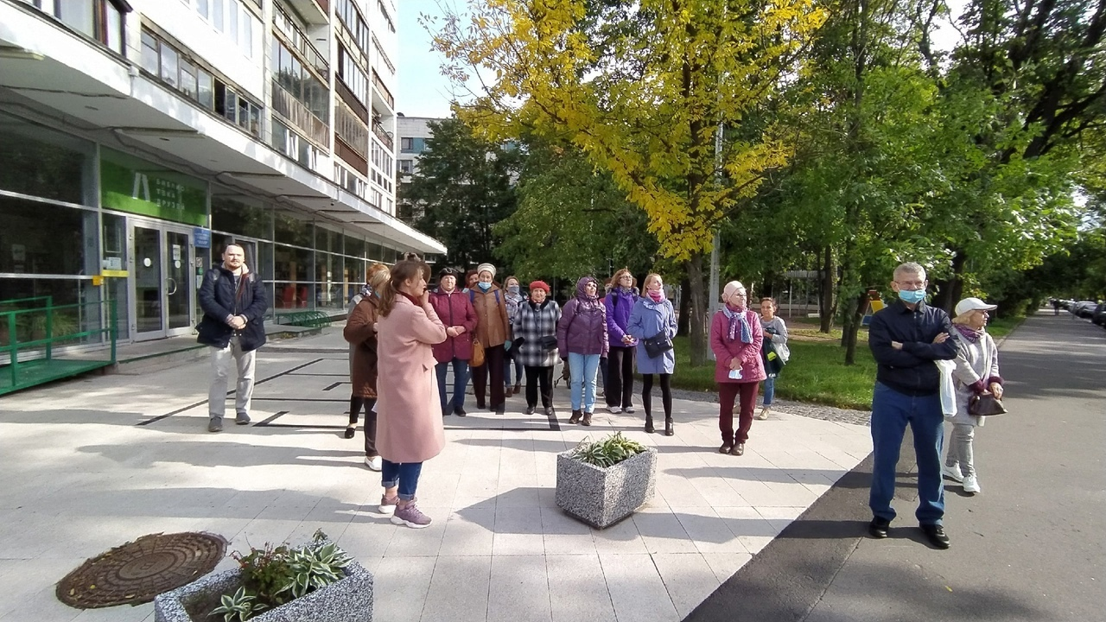

Slide 20
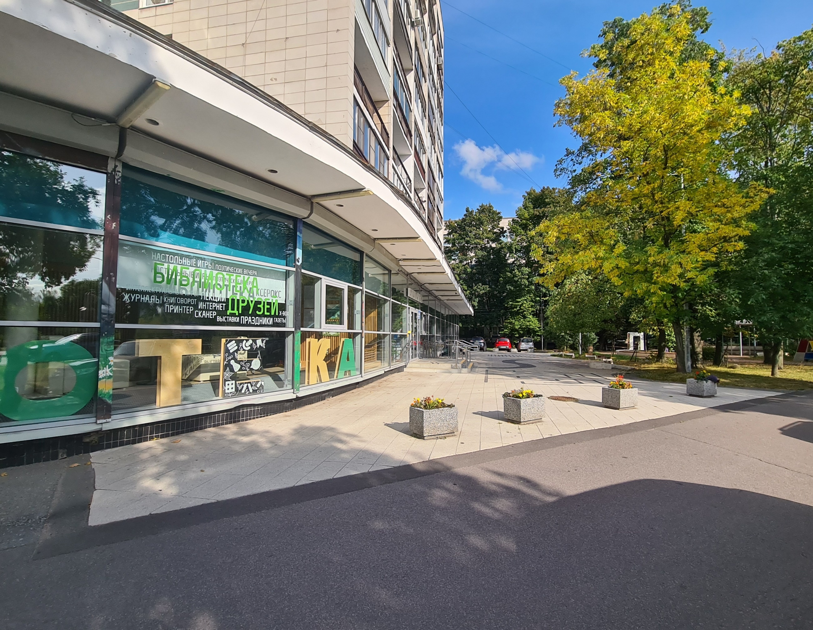
Позитивные моменты: Новые направления в работе;
Увеличение посетителей;
Новые формы мероприятий;
«Апгрейд» традиционных форм работы.

Slide 21
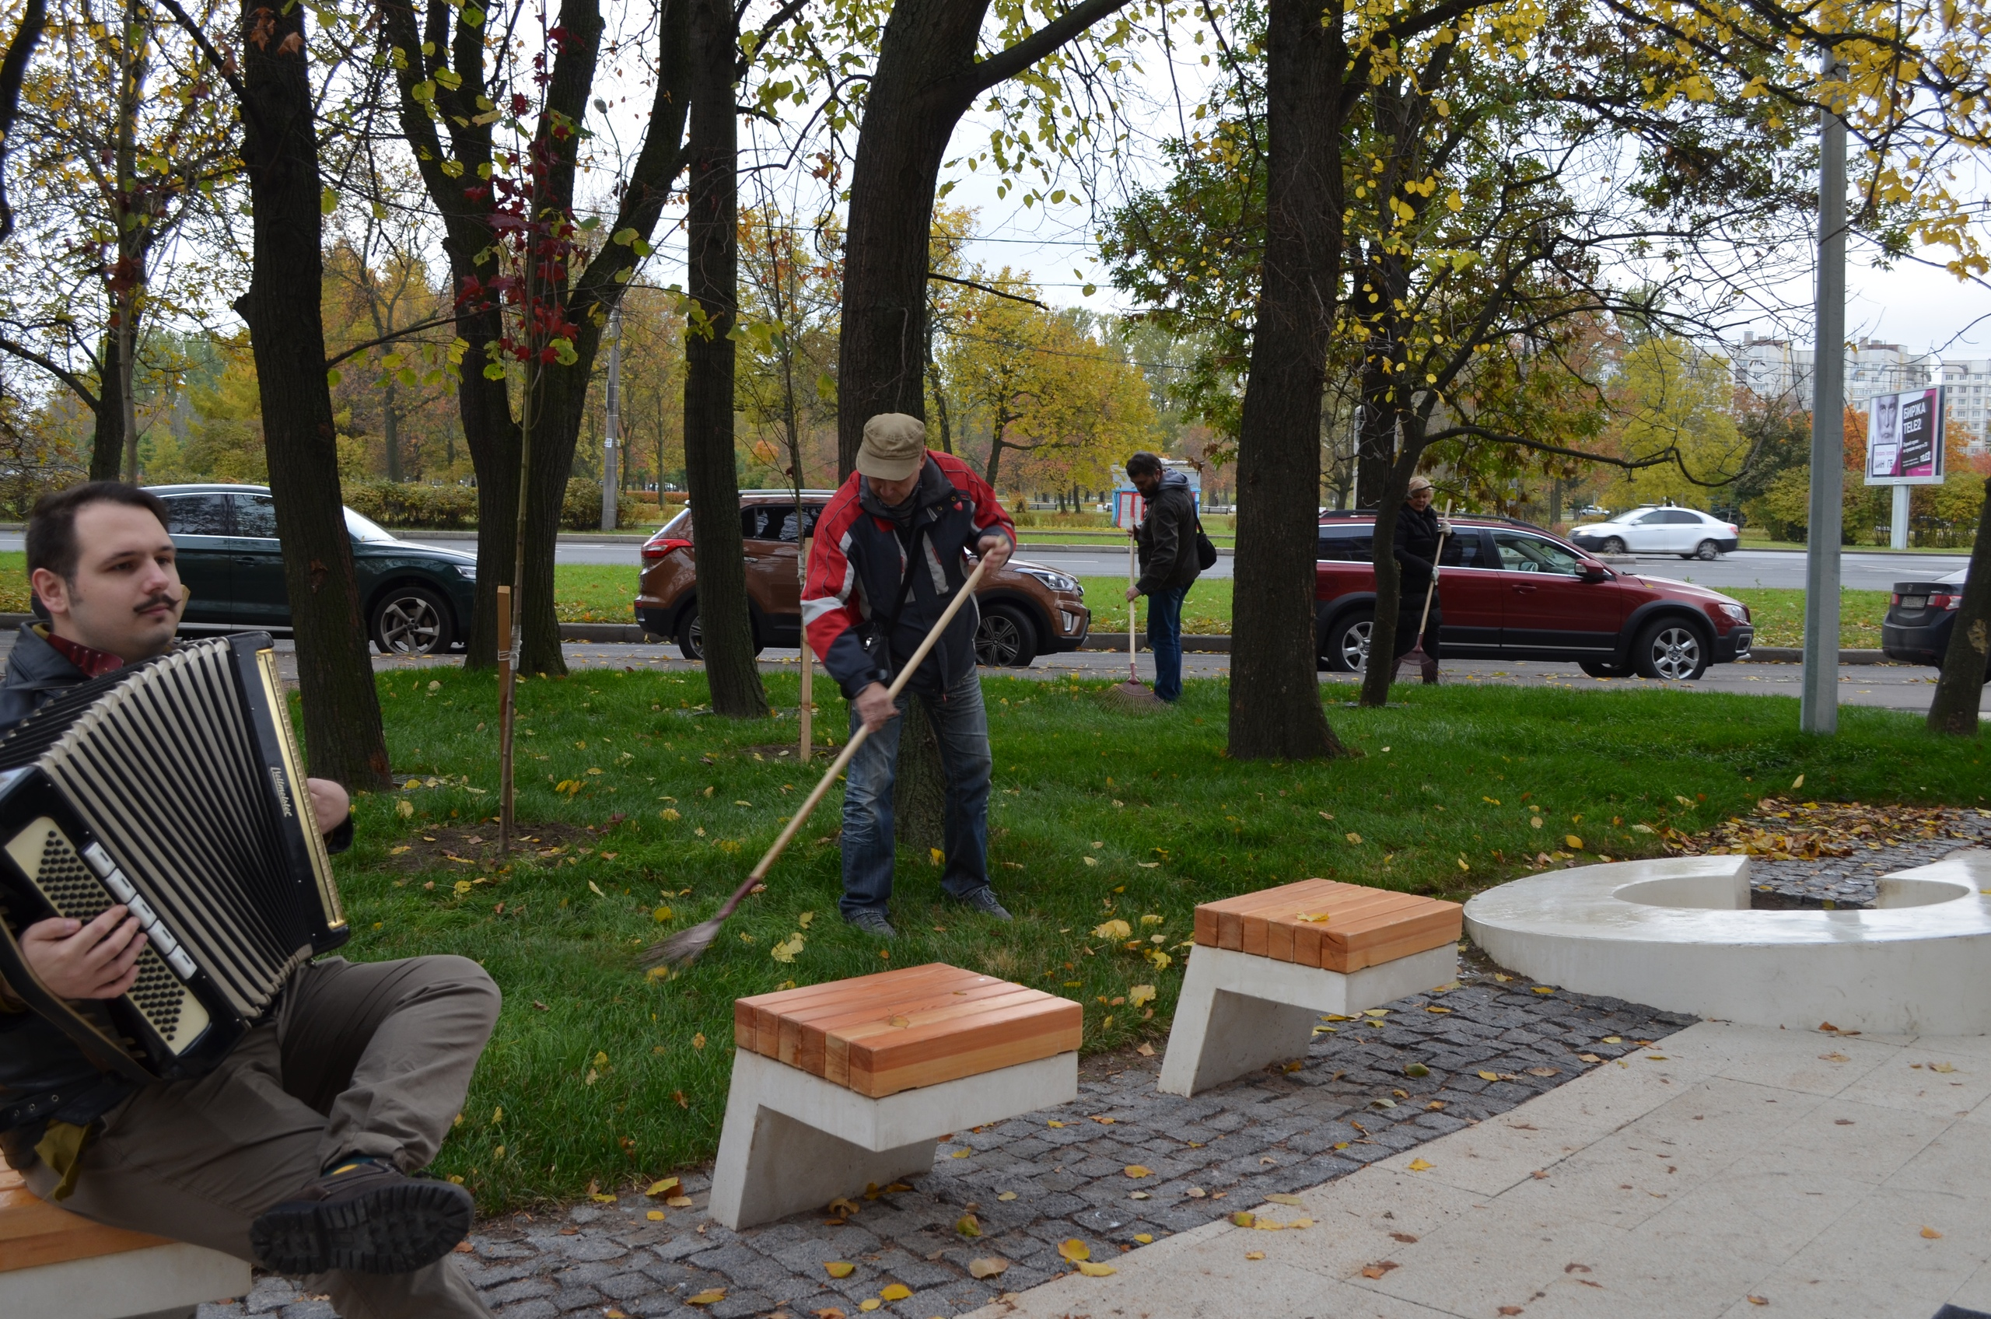
Трудности и решения.

Slide 22
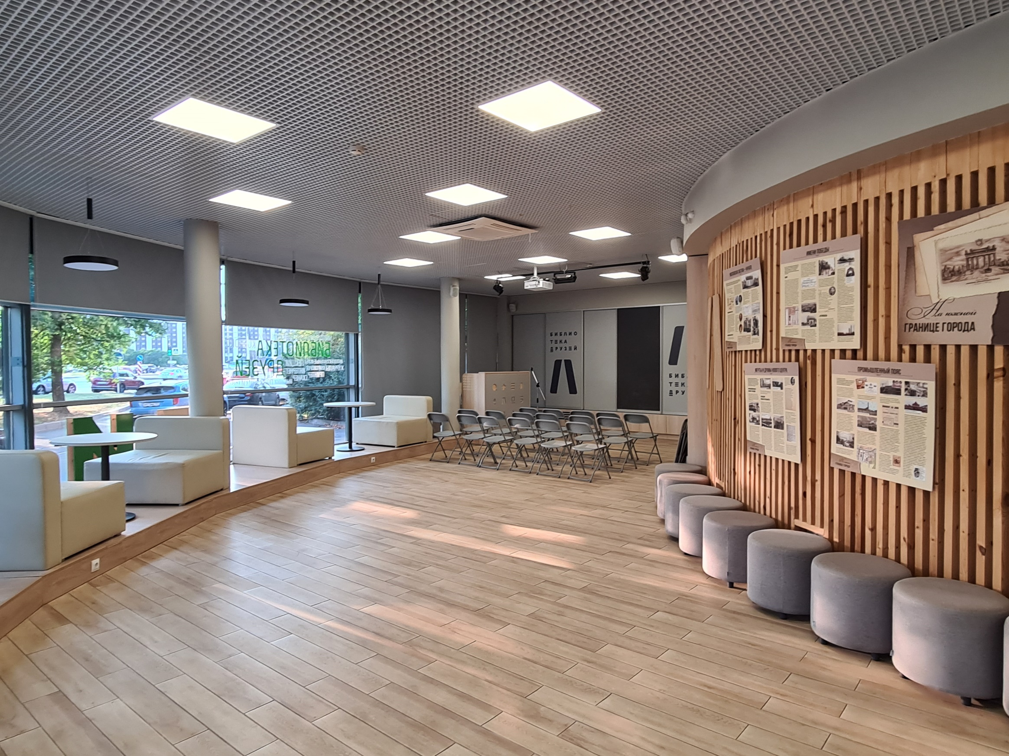
Благодарю за внимание.
Заведующая «Библиотекой Друзей»
СПБ ГБУ «ЦБС Московского района»
Совкова Наталья Валерьевна
8(812)2423202
sovkova@cbs-msk.ru

